Slide 1
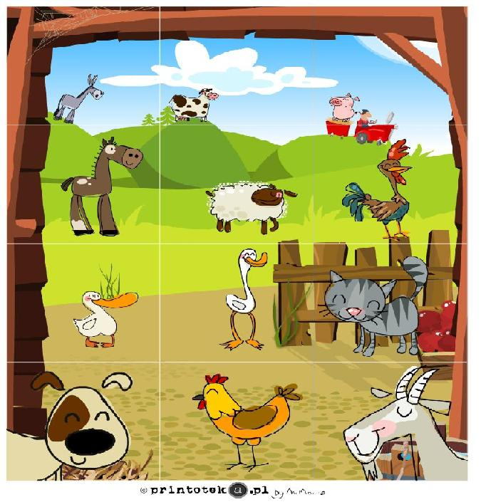
Przyjrzyj się dokładnie obrazkowi i zwierzętom, które na nim występują:
-jakie zwierzątko znajduje się w lewym dolnym rogu?
-jakie widoczne jest w prawym górnym rogu?
-określ położenie kotka, używając pojęć: obok, nad, pod
-określ położenie gęsi, używając pojęć: między, nad, pod
-jakie zwierzę znajduje się w prawym dolnym rogu?
-pod jakim zwierzątkiem stoi konik?
-jakie zwierzę znajduje się po środku na dole obrazka.

